Slide 1
Katholische Religionslehre
Seminar 2017/19
am
Riemenscheider-Gymnasium Würzburg
18. Fachsitzung am 14.12.2017

Slide 2
Organisatorisches
Weihnachtsgottesdienst am Dienstag, den 19.12.2017
Sonstiges

Slide 3
1. Religion erleben
Kompetenz-Formel nach Mendl:
Lernende werden „in Sachen Religion“ kompetent, wenn sie in Auseinandersetzung mit den religiösen Konstruktionen anderer unterstützt durch das Deutungs- und Praxisangebot christlicher Tradition ein selbstständiges und vor der Vernunft verantwortbares Urteil in Fragen der Religion sowie je eigene religiöse Spuren entwickeln (Deutungs- und Partizipationskompetenz).
Mendl, S.30

Slide 4
1. Religion erleben
Grenzen eines „primären Reflexionsmodells“
Auf Wirklichkeit wird nur auf reflektierte Art und Weise zugegriffen. Unterricht ist zunächst kein Ort unmittelbarer religiöser Erfahrung.
Erfahrungen, die mitgebracht werden, sind Grundlage dieses RU, der dann „Ort des Reflektieren und Deutens“ ist.
Es kommt gerade heute nur noch zu einer „Als-ob“-Didaktik, (als ob alle irgendwie geartete religiöse Erfahrungen mitbrächten) und führt schließlich zur Aporie.
Rezeption der Curriculumtheorie im RU führt zu einem kognitiv fixierten RU, weil mit dieser Theorie nur der Bereich der Kenntnisse und des Wissens einer Evaluation zugeführt werden konnte. Emotionales und handlungsorientiertes Lernen kommen zu kurz.
Folgen für inhaltliche Gestaltung und Rollenverständnis des Religionslehrers/lehrerin sind unausweichlich.

Slide 5
1. Religion erleben
Deutungs- und Partizipationskompetenz
Primäres Reflexionsmodell heute nicht mehr tragfähig: Erfahrungserweiterung und Deutung von Erfahrungen müssen als Aufgaben des RU wahrgenommen werden
Wenn Voraussetzungen der lernenden Schüler ernst genommen werden, dann müssen neben reflexiven auch andere Präsentationsformen im RU gewählt werden.
Chancen eines praktischen Lernens im RU (nach Matthias Bahr, 2000):
Dem Glauben als dem „Glauben in der Konkretion“ begegnen
Gestaltungskraft des Glaubens für das Handeln erleben
Solidarische und emanzipatorische Grundperspektive des Glaubens wahrnehmen
An der Überwindung der Diskrepanz von Urteilen und Handeln arbeiten
Kirche als „Kirche in der Welt“ verstehen lernen
Im schöpferischen Handeln sein Menschsein vollziehen

Slide 6
Religiöse Kompetenz: „Wissen mit Erfahrungen erweitern“
ermöglicht tieferes Verständnis des eigenen und fremden Handelns
Deutungs-Kompetenz
Partizipations-Kompetenz
erweiterte Erfahrung und Wissen
Religionsunterricht
Mendl, S.28

Slide 7
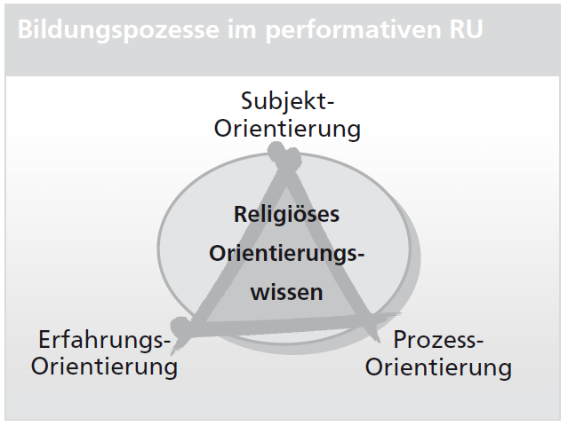
1. Religion erleben

Slide 8
1. Religion erleben
These Hans Mendls:
„Sowohl von den lernenden Subjekten her als auch von der Eigenlogik des Gegenstands »Religion« aus erweist sich ein ausschließliches Reflexionsmodell schulischen Lernens heute als defizient; es sollte deshalb mit inszenierenden Elementen ergänzt – nicht durch sie ersetzt! – werden.“

Slide 9
1. Religion erleben
Hans Schmid:
„die dissoziativen (»reden über«) mit assoziativen (»reden mit«) Elementen ergänzen“
Ignatius von Loyola (Exerzitien):
»Nicht das Vielwissen sättigt die Seele und gibt ihr Genüge, sondern das Fühlen und Kosten der Dinge von innen.«

Slide 10
1. Religion erleben
Performativer Religionsunterricht
Wortherkunft, Wortbedeutung
- per formam (lat.): durch die Form
- to perform (engl.): etwas tun, aufführen, „in eine Handlung umsetzen“
- performativ: “how to do things with words” (John Austin)
Performativer Religionsunterricht:
- Religiöse Inhalte werden durch eine Inszenierung in eine bestimmte Form gebracht
Mehr als Reden über Religion
Körper und Raum werden im Religionsunterricht „inszeniert“

Slide 11
1. Religion erleben
Performance
- Stammt aus dem Bereich der Kommunikationswissenschaft
Überwiegend im Theater bei Sprechakten zu finden:
durch eine sprachliche Handlung setzt mit dem Verlauten bereits eine Wirklichkeit mit ein
- Inszenierung:
- Verwandlung von Texten in Sprechakte
- ein Vorgang, bei dem etwas „in Form“ kommt

Slide 12
1. Religion erleben
Konsequenzen für einen performativen RU
„Inszenierungsfelder“ (Mendl)
nicht nur »über« Religion sprechen, sondern das Fach so konzipieren, dass Kinder und Jugendliche mit ihren Fragen und Bedürfnissen im Mittelpunkt stehen
nicht nur »über« Gemeinde und Gemeinschaft etc. sprechen, sondern Gemeinschaft auf jugendgemäße Weise inszenieren
nicht nur »über« Moral diskutieren, sondern ethisches Verhalten einüben
nicht nur »über« Kirchen nachdenken, sondern in Kirchen Haltungen, Lieder, Riten ausprobieren
nicht nur »über« Meditation reden, sondern meditative Elemente erproben
nicht nur »über« Gebet und Liturgie sprechen, sondern zum experimentellen Beten und liturgischen Handeln anleiten und diese Erfahrung auch reflektieren
nicht nur »über« biblische Texte sprechen, sondern sich von den biblischen Erzählern in Geschichten verwickeln lassen, sie als Spiegelungsfolien und Resonanzräume für eigene Erfahrungen werden lassen

Slide 13
1. Religion erleben
nicht nur »über« religiöse Kunstwerke reden, sondern selbst dem Glauben einen künstlerischen Ausdruck verleihen
nicht nur etwas »über« andere Religionen kennen lernen, sondern Menschen einer anderen Religion begegnen
nicht nur »über« Sakramente und ihre Symbole und Symbolhandlungen sprechen, sondern die heilsam Bedeutung ritueller Handlungen (»to do things with words«) erspüren
sich nicht nur »über« Mönche, andere exotische Christen oder local heroes wundern, sondern in der Begegnung Nähe und Distanz spüren
nicht nur »über« vergangene Geschichte etwas nachlesen, sondern Erinnerungsorte aufsuchen

